Slide 1
RENDICIÓN DE CUENTAS DE LA
BENEFICENCIA DE CUNDINAMARCA
VIGENCIA 2021

Slide 2
CONVOCATORIA A LA RENDICIÓN DE CUENTAS DE LA BENEFICENCIA DE CUNDINAMARCA
La Rendición Pública de Cuentas de la Beneficencia de Cundinamarca se realizó el 15 de diciembre de 2021 en el Centro de Bienestar del Adulto Mayor en Arbeláez y de manera virtual a través de la plataforma de las TIC de la Gobernación de Cundinamarca, en el link https://ipservices.zoom.us/meeting/register/tZEuce2qrjMvHNL4DW4FZToy-KYvXsY6DDwr
A esta Audiencia Pública fueron convocados los siguientes grupos de interés de la entidad, mediante invitación directa a través de correo electrónico y se convocó a la ciudadanía en general por el portal web:
116 Alcaldías municipales y Personerías
Representantes y Familiares de los usuarios de los centros de protección de la Beneficencia
Todos los operadores (administradores) de los centros de protección de la Beneficencia
Todos los servidores públicos y contratistas de la Beneficencia
Gobernador, Gabinete Departamental y Asamblea de Cundinamarca
Se registró la asistencia de 75 personas (40 presencial y 35 virtual), entre directores, administradores y empleados de los centros de protección, funcionarios y contratistas de la Beneficencia y del Departamento.
El listado de asistencia lo conserva la Oficina Asesora de Planeación.

Slide 3
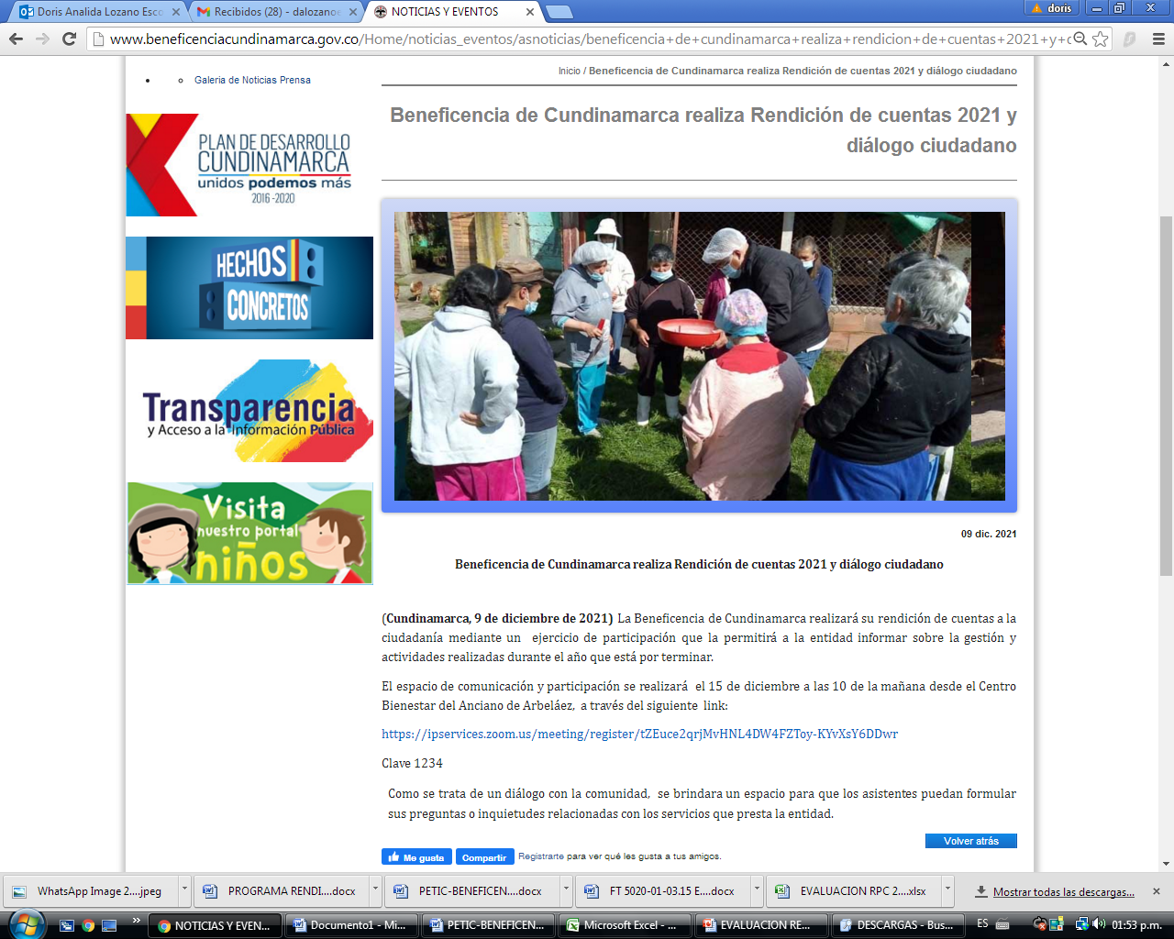
CONVOCATORIA A LA RENDICIÓN DE CUENTAS DE LA BENEFICENCIA DE CUNDINAMARCA

Slide 4
DESARROLLO DE LA RENDICIÓN DE CUENTAS
El Gerente de la Beneficencia de Cundinamarca Dr. Salomón Said Arias saludó a las personas presentes y a quienes se conectaron de manera virtual, enalteció y agradeció la labor de todos los operadores de los centros de protección de la entidad y sus equipos de trabajo, quienes lo han dado todo por la salud y la vida de las personas que cuidan y atienden, agradece igualmente a todos los funcionarios de la entidad. Pide un minuto de silencio por todas las personas que han fallecido por la pandemia del covid-19.
Resaltó la protección integral de 1.976 usuarios entre adultos mayores y personas con discapacidad mental en los ocho Centros de bienestar de la entidad, operados por fundaciones y comunidades religiosas que han contado con una inversión superior a los $45.000 millones.
Dentro de los logros estratégicos se destaca el control de la pandemia por Covid-19 en los centros de bienestar, un trabajo articulado con las EPS, ARL, Secretarías de Salud Departamental y Distrital, lo cual, a través de protocolos de bioseguridad logró contener los contagios y fallecimientos, con 2.4% de fallecidos por esta causa en discapacidad mental y 2.6% en adulto mayor, además de contar con un cumplimiento superior al 95% de vacunación de colaboradores y de 99% en las personas atendidas.
De igual manera, cabe resaltar la reactivación de la certificación en el Sistema de Gestión de Calidad ISO 9001:2015 y la certificación internacional SO-SC-CER250232 IQNET, expedida por el Icontec, para todos los centros de protección y la sede administrativa.
Por otra parte, en lo corrido del año se firmaron 135 contratos nuevos con las alcaldías del Departamento, que garantizan la cobertura en atención, además de generar 1.052 empleos indirectos a través de los centros de protección, 80% de dichos puestos de trabajo fueron asignados a mujeres del departamento.
De igual manera, es importante destacar la cofinanciación del Departamento en 38% de los programas de protección social, la inversión por $2.007 millones de cooperación a través de convenios de asociación con operadores de los centros de protección, recursos destinados a mantenimiento de la planta física de los centros, contratación de talento humano, dotación y contratos de prestación del servicio.

Slide 5
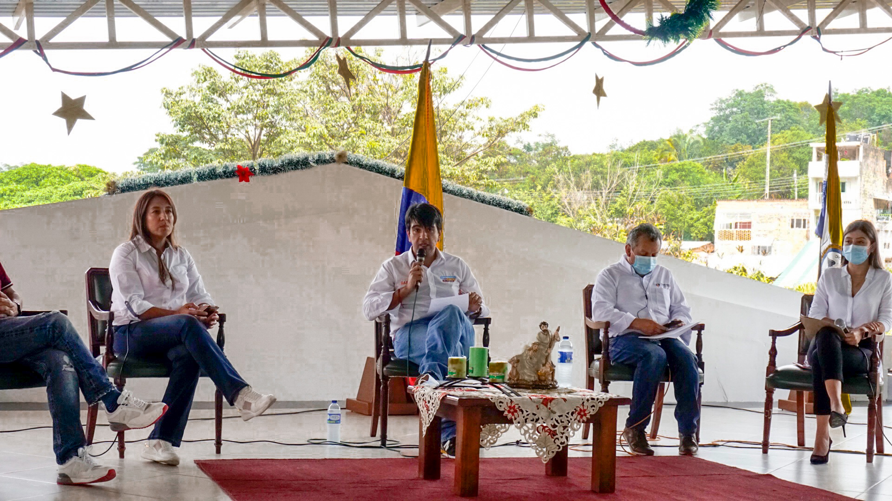
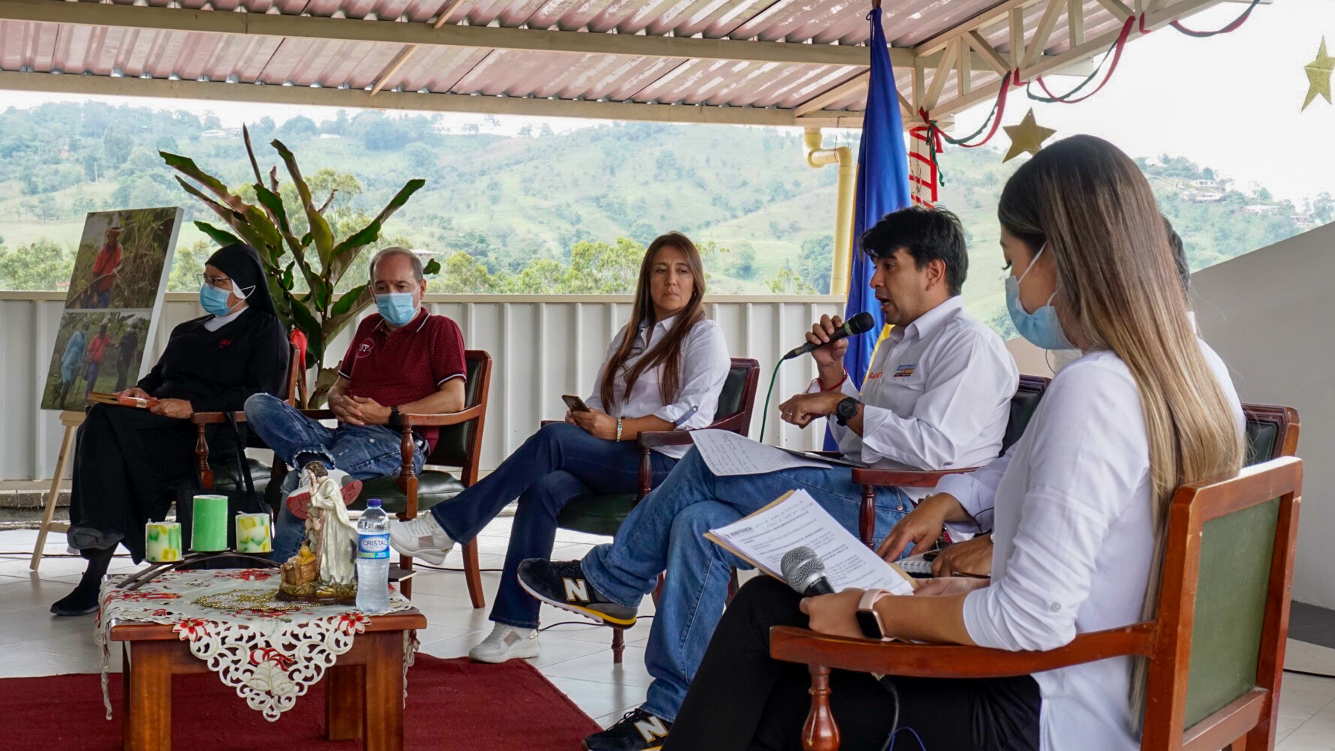
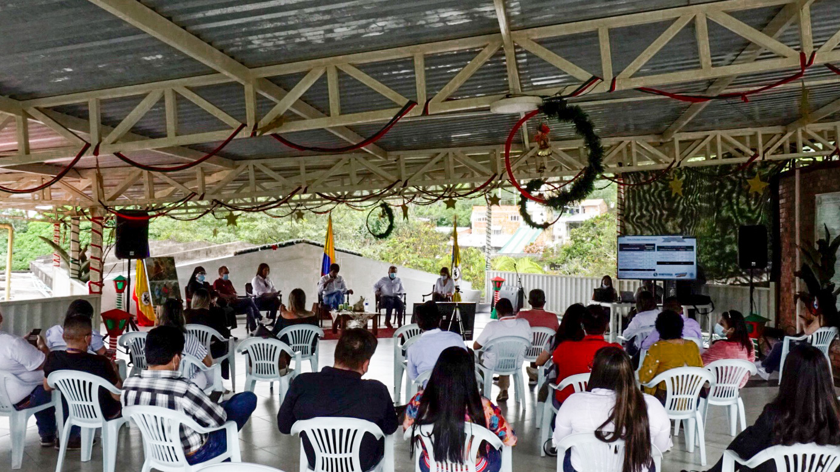
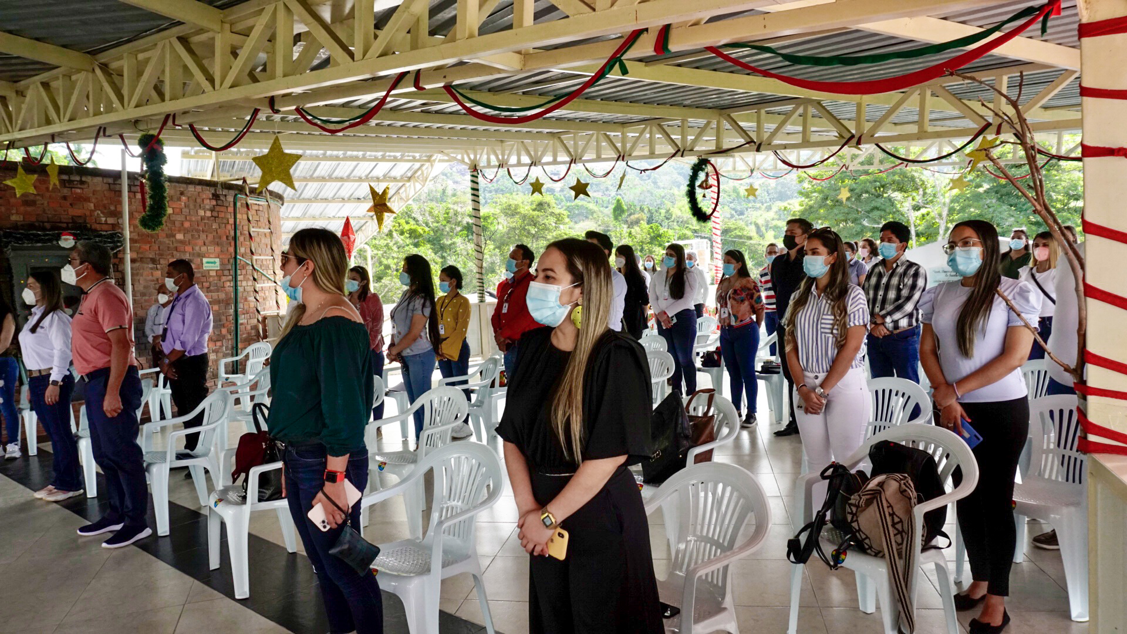
FOTOS DE LA RENDICIÓN DE CUENTAS

Slide 6
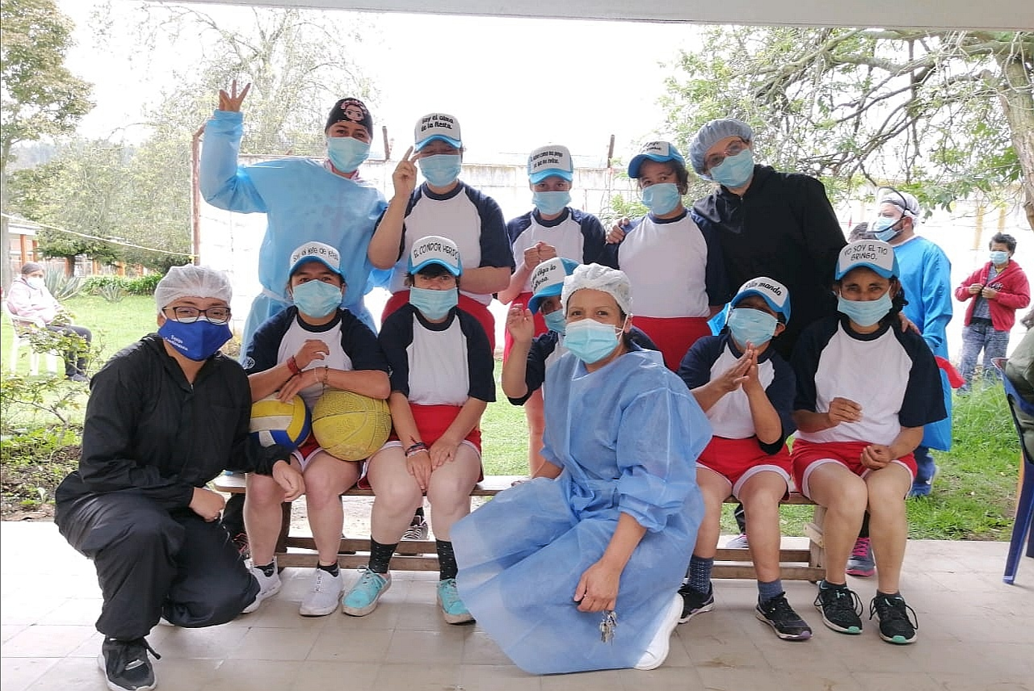
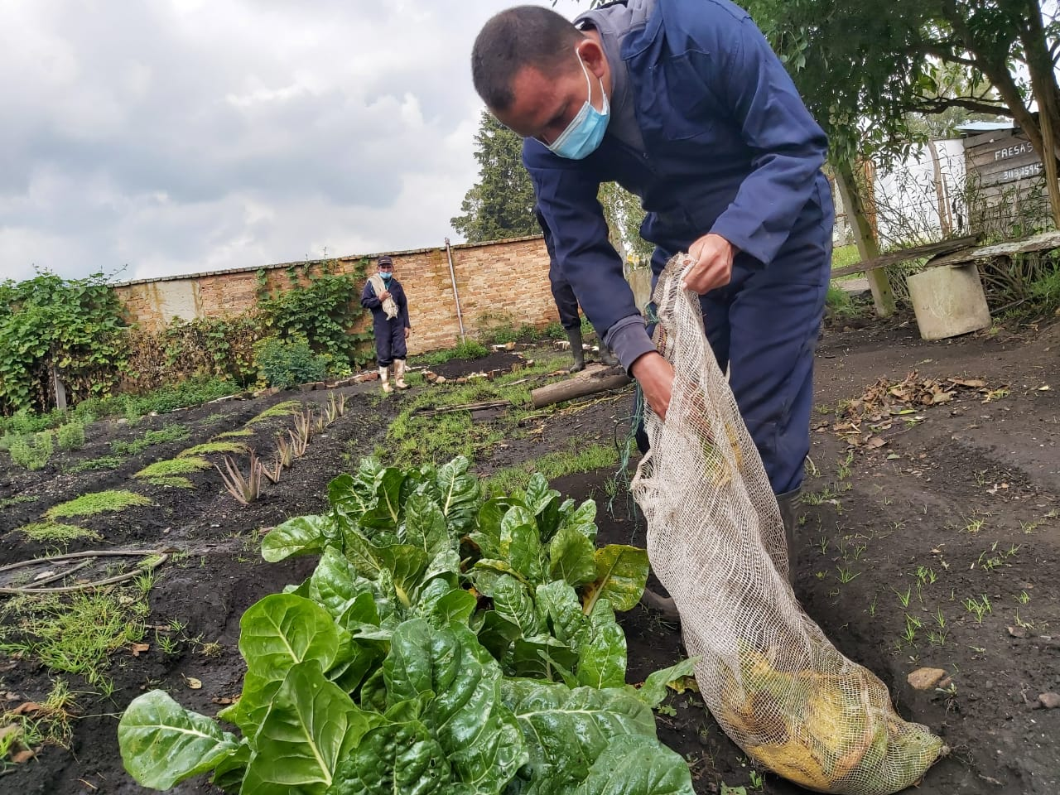
CENTROS DE PROTECCIÓN SOCIAL DE LA BENEFICENCIA DE CUNDINAMARCA
Centro de Bienestar del Adulto Mayor en Villeta
Centro Masculino Especial La Colonia en Sibaté
Centro Femenino Especial José Joaquín Vargas en Sibaté
Centro de Bienestar del Adulto Mayor San José en Chipaque
Centro de Bienestar del Adulto Mayor San José en Facatativá
Centro de Bienestar del Adulto Mayor en Arbeláez
Centro de Bienestar del Adulto Mayor Belmira en Fusagasugá
Centro de Bienestar del Adulto Mayor San Pedro Claver en Bogotá

Slide 7
FUNDACIÓN SAN PEDRO CLAVER
Centro de Bienestar del Adulto Mayor San Pedro Claver en Bogotá
INSTITUTO HERMANAS FRANCISCANAS DE SANTA CLARA
Centros de Bienestar del Adulto Mayor en Arbeláez y Belmira en Fusagasugá
UNIÓN TEMPORAL MATUSALEN
Centros de Bienestar del Adulto Mayor en Villeta y San José en Facatativá
NUESTROS OPERADORES
UNION TEMPORAL CHIPAQUE VIVE
Centro San José en Chipaque
UNIÓN TEMPORAL GABRIELA BRIMMER
Centro Femenino Especial José Joaquín Vargas en Sibaté y Centro Masculino Especial La Colonia en Sibaté

Slide 8
TOTAL PERSONAS ATENDIDAS EN 2021
1976
PROGRAMA ADULTO MAYOR
CENTROS DE PROTECCIÓN | Total personas atendidas
 | Mujeres | Hombres
Centro de Bienestar del Adulto Mayor en Villeta | 31 | 38
Centro de Bienestar del Adulto Mayor Belmira en Fusagasugá | 37 | 39
Centro de Bienestar del Adulto Mayor en Arbeláez | 98 | 130
Centro de Bienestar del Adulto Mayor San José en Facatativá | 40 | 44
Centro de Bienestar del Adulto Mayor San Pedro Claver en Bogotá | 78 | 107
TOTAL | 284 | 358
PROGRAMA DISCAPACIDAD MENTAL
CENTROS DE PROTECCIÓN | Mujeres | Hombres
Centro Masculino Especial la Colonia en Sibaté | 0 | 583
Centro Feminino Especial Jose Joaquin Vargas en Sibaté | 631 | 0
Centro San José en Chipaque | 28 | 92
TOTAL | 659 | 675
Fuente: Estadísticas mensuales a 30 de noviembre de 2021 centros de protección, consolida Oficina Asesora de Planeación

Slide 9
Municipios: 505
SDIS: 370
Convida: 45
Cundinamarca: 1.057

Slide 10
Avance Cumplimiento Metas del Plan Departamental de Desarrollo en 2021

Slide 11
Avance Cumplimiento Metas del Plan Departamental de Desarrollo en 2021

Slide 12
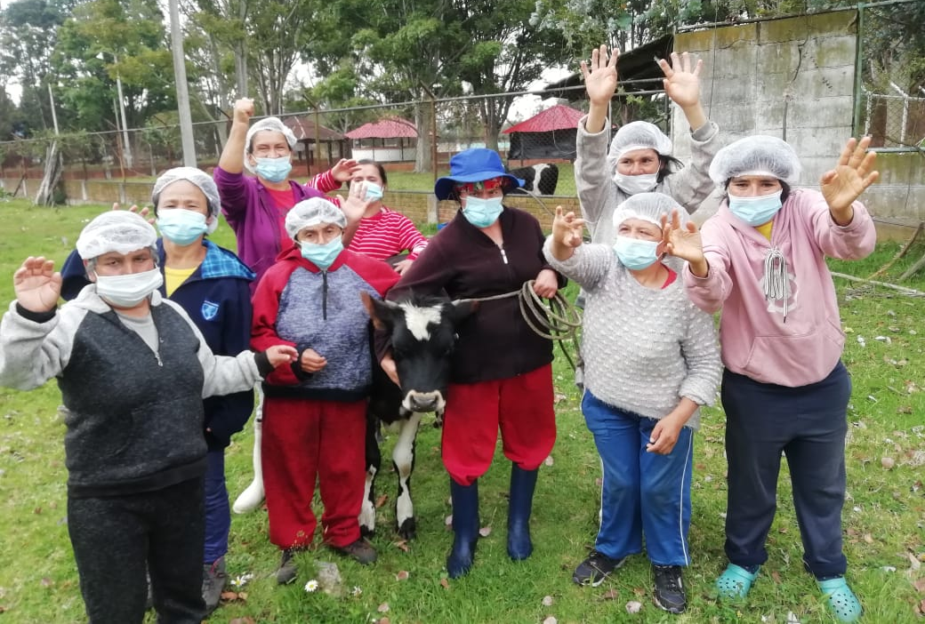
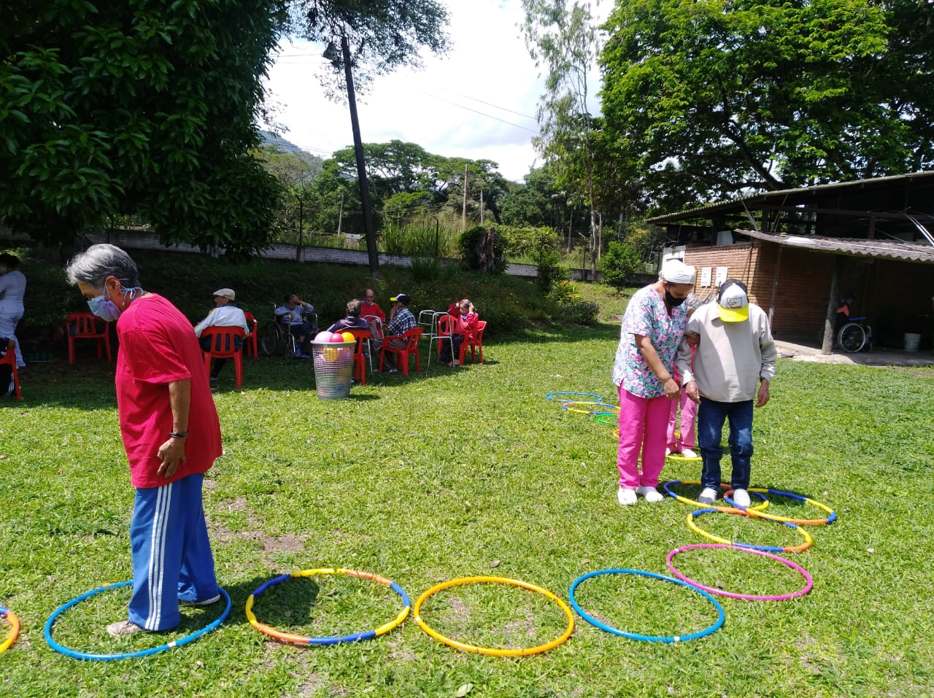
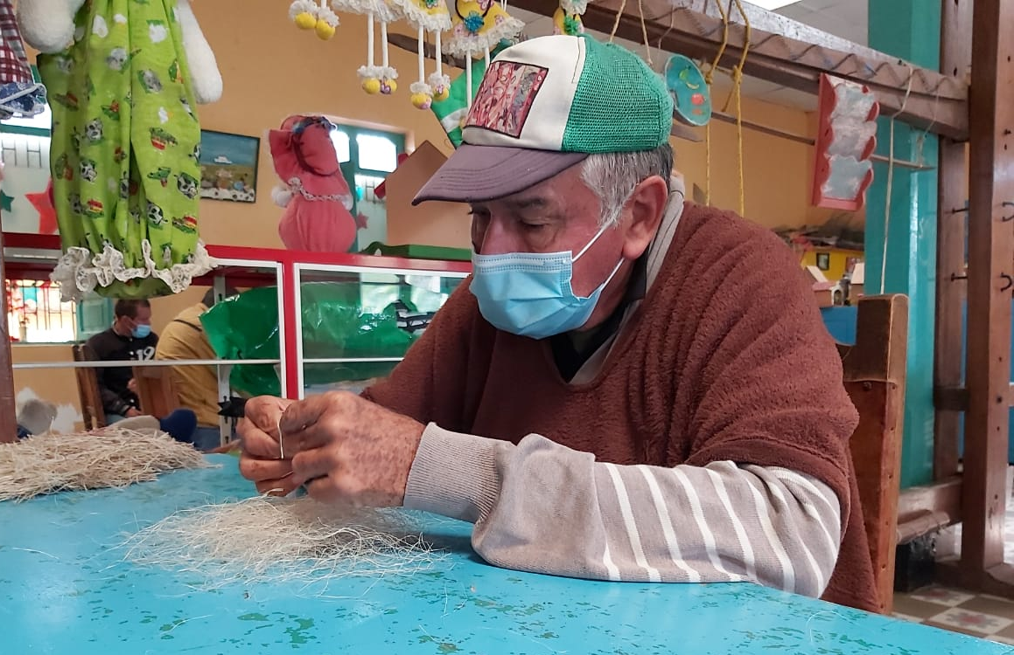
LOGROS ESTRATÉGICOS
Control de contagio del Covid 19 en los centros de protección, mediante protocolos estrictos de atención para el ingreso y salida del personal, mecanismos de aislamiento, revisión hospitalaria y asistencia médica dentro de la institución, ejecutando el 100% de las actividades de promoción y prevención y el uso adecuado de los elementos de bioseguridad.
Sostenibilidad y mantenimiento de los planes de atención integral conservando un entorno seguro para las personas atendidas y los equipos humanos cuidadores.
Adecuaciones de infraestructura, recursos y talento humano que permite brindar un ambiente cómodo, bienestar integral y calidad de vida a las personas atendidas, manteniendo siempre la buena prestación del servicio.

Slide 13
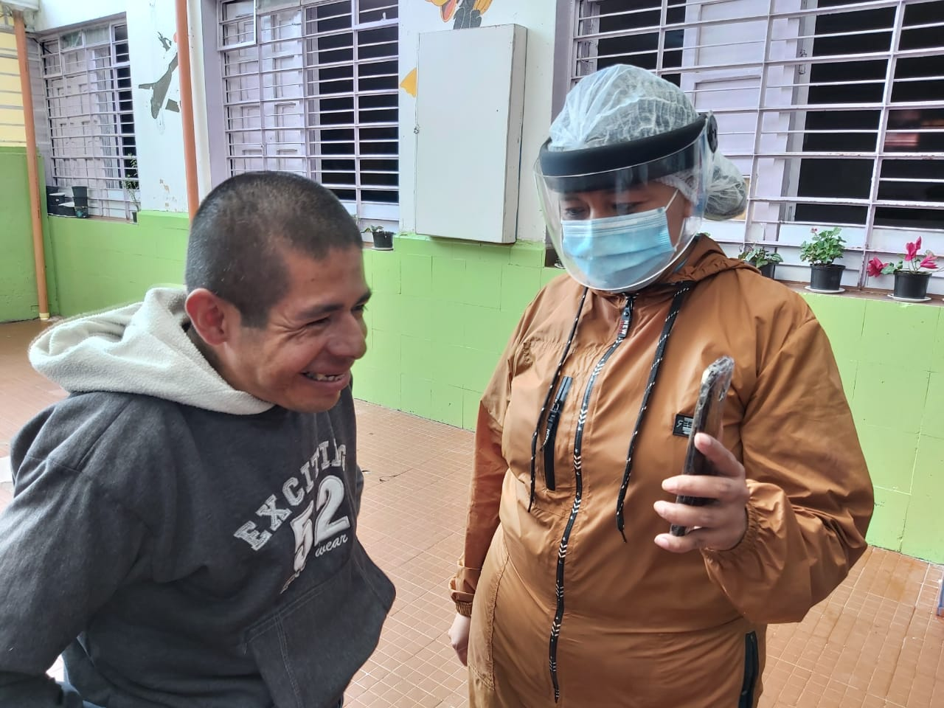
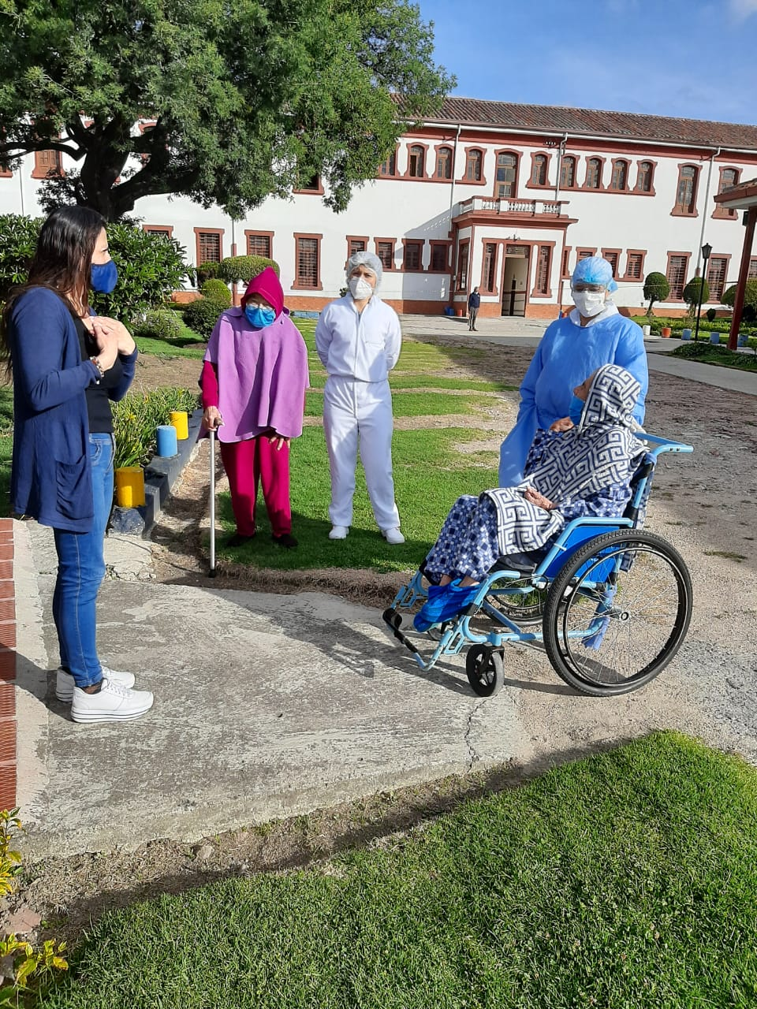
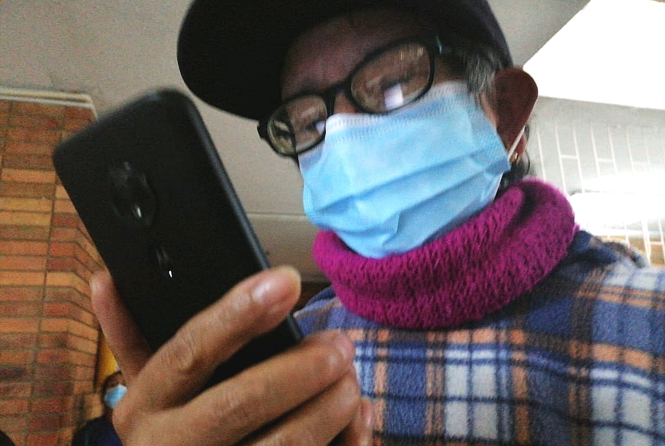
Fortalecimiento de las redes sociales y familiares por medio del programa vínculo relacional afectivo que se da a través de las herramientas tecnológicas que permiten una comunicación permanente por medio de llamadas, videollamadas y reuniones en donde se da a conocer el estado del usuario y las actividades desarrolladas para su bienestar.
Gestión ante diferentes entidades, para adquirir donaciones que beneficien a los usuarios de los centros de protección de la Beneficencia de Cundinamarca.
Resolución DIAN No. 7654 del 24 de septiembre de 2021, donación de ropa y calzado para adultos por $ 7.794.924
Resolución DIAN 4725 del 28 de junio de 2021, donación de ropa y calzado para adulto para adultos por $225.776.279
Donación de implementos por parte de la Clínica Global Médica SAS (Camas, canecas de basuras, implementos de aseo)

Slide 14
CONVENIOS INTERADMINISTRATIVOS CON LOS MUNICIPIOS
A través de los contratos suscritos, las alcaldías pagan a la Beneficencia de Cundinamarca una cuota de corresponsabilidad mensual por persona atendida, que cofinancia la inversión en esta población.
Fuente: Relación de contratos suscritos por la Beneficencia en las vigencias 2019, 2020, 2021 consolida Oficina Asesora de Planeación

Slide 15
INDICE DE SATISFACCIÓN DEL SERVICIO EN CENTROS DE PROTECCIÓN
Fuente: SIAC, Encuestas aplicadas cada año en todos los centros de protección de la entidad

Slide 16
ÍNDICE DE SATISFACCIÓN DEL SERVICIO AL CIUDADANO EN SEDE ADMINISTRATIVA
Fuente: Encuestas aplicadas cada año por la encargada del SIAC de la Secretaría General en la sede administrativa de la entidad

Slide 17
GESTIÓN FINANCIERA – EJECUCIÓN GASTOS A NOVIEMBRE 30 DE 2021
CONCEPTO | PRESUPUESTO DEFINITIVO* | COMPROMETIDO Y EJECUTADO* | % EJECUCION
Gastos Funcionamiento | $18.889 | $13.058 | 69%
Gastos de Inversión | $77.000 | $65.898 | 86%
Total Presupuesto | $ 95.889 | $78.956 | 77%
*Cifras en millones de pesos
El Departamento transfirió 17.500 millones equivalentes al 38% del total comprometido y ejecutado en Inversión
Fuente: Ejecución pasiva enero 1 a noviembre 30 de 2021, Subgerencia Financiera

Slide 18
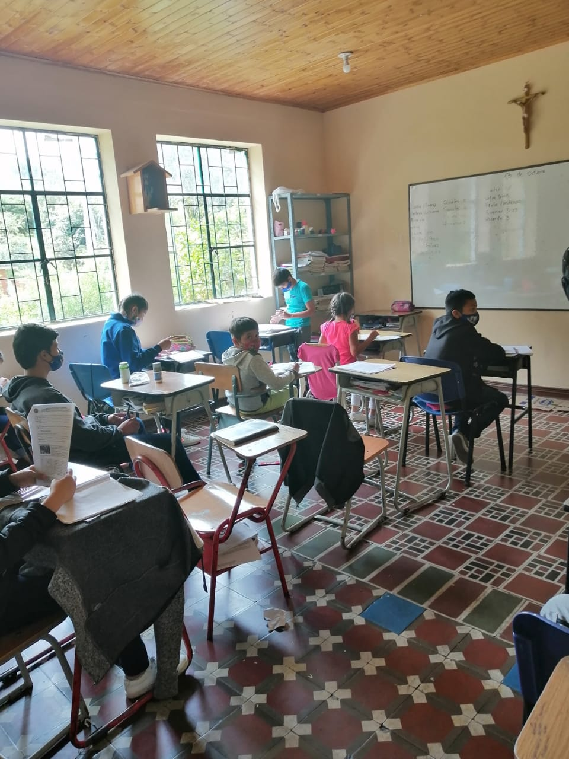
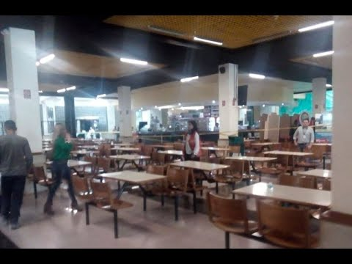
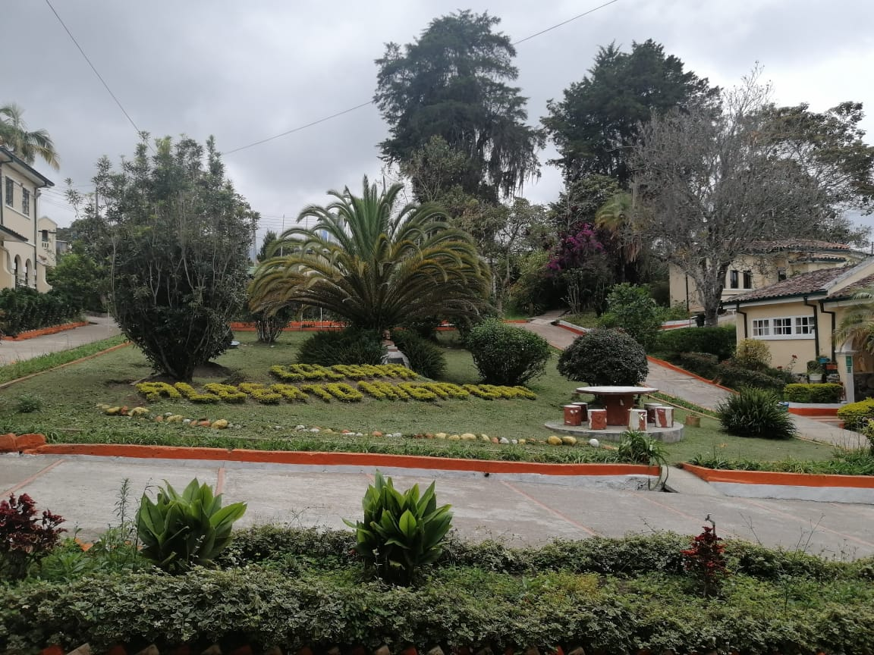
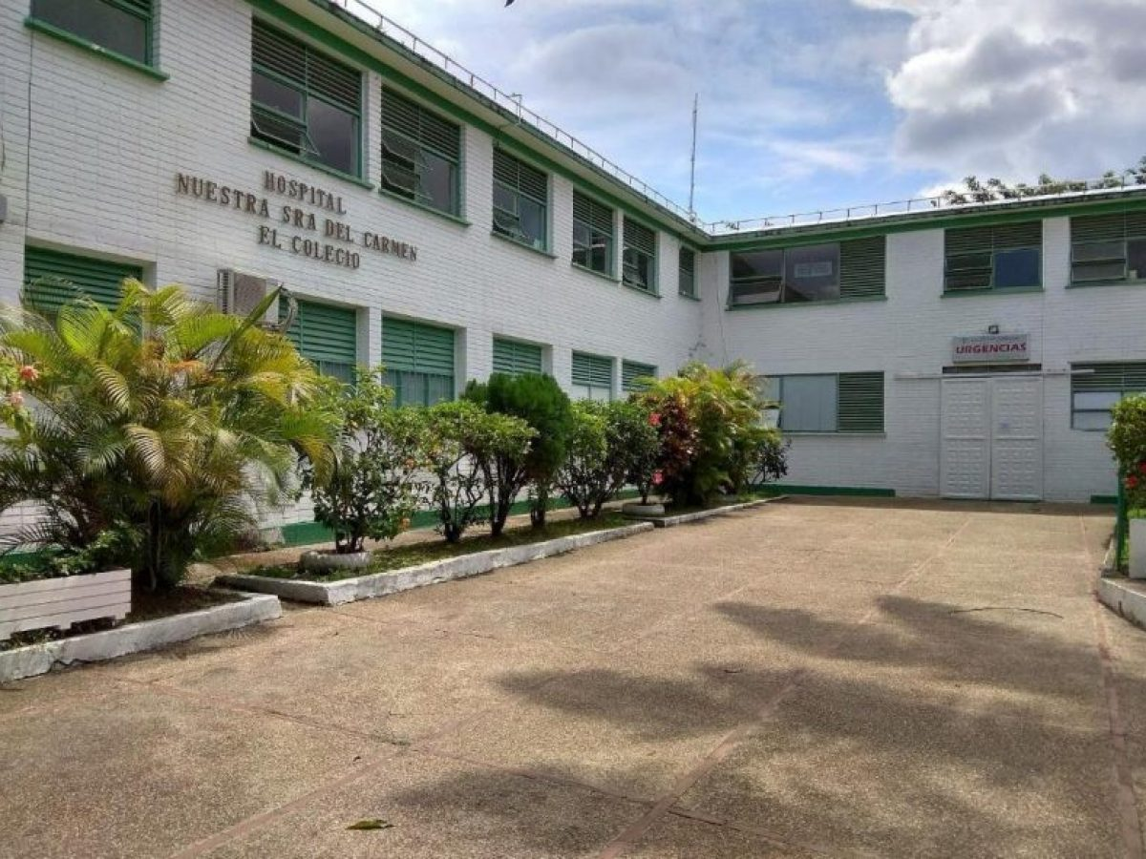
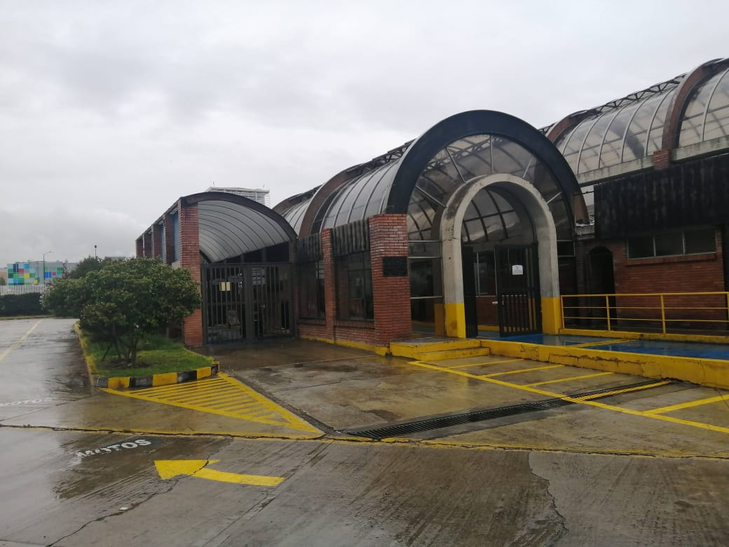
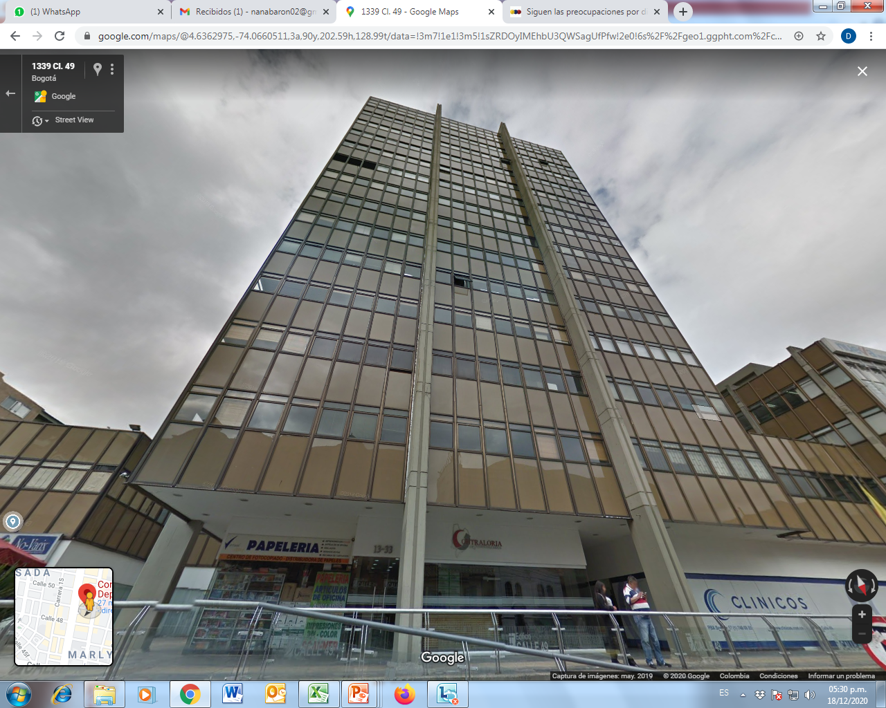
Gobernacion De Cundinamarca
Secretaría General
Gobierno
Entes de control
Movilidad
Salud
Educación
Instituto de Protección y Bienestar Animal de Cundinamarca
APORTE AL DESARROLLO DEL DEPARTAMENTO DE CUNDINAMARCA

Slide 19
Reactivación de la certificación en el Sistema de Gestión de Calidad ISO 9001:2015 y la certificación internacional SO-SC-CER250232 IQNET, expedidas por el Icontec, para todos los centros de protección y la sede administrativa en octubre de 2021
135 contratos nuevos con las alcaldías del Departamento para protección social
1976 personas atendidas a 30 de noviembre, con una inversión de $45.722.383.577
1052 empleos directos a través de los centros de protección, el 80% son mujeres
$2.007 millones de pesos de cooperación a través de convenios de asociación con operadores de los centros de protección:
mantenimiento de la planta física de los centros, contratación de talento humano,
Dotación, días adicionales de prestación del servicio.
ALTA CALIDAD
VENTA DE SERVICIOS
PROTECCIÓN Y RESTABLECIMIENTO DE DERECHOS
LOGROS
EMPLEOS GENERADOS
RECURSOS COOPERACIÓN

Slide 20
PROYECCIÓN DE ESTRATEGIAS
FINANCIACIÓN
Incrementar venta de servicios de protección social
Gestionar recursos en otras fuentes (sector nacional y departamental)
Equilibrar el presupuesto de funcionamiento para los centros de protección
SERVICIOS DE PROTECCIÓN SOCIAL
Ampliar cobertura de cupos de protección
Mejorar infraestructura física
Cumplir normatividad medio ambiental
INCREMENTO DE LA CORRESPONSABILIDAD
Ampliar el número de contratos con municipios y otras entidades

Slide 21
DEBILIDADES, RETOS Y OPORTUNIDADES
DEBILIDADES
Modelo Financiero Actual
RETOS
Fortalecer alianzas estratégicas
Ampliar cupos para venta de servicios
Organización administrativa eficiente
OPORTUNIDADES
Centros de protección propios y dotados
Experiencia y líderes en protección
Servicios certificados en calidad

Slide 22
PREGUNTAS Y RESPUESTAS
Preguntas realizadas de manera virtual a través de video por parte de los usuarios de los servicios de protección social y conexión por zoom
¿Se destinarán recursos para el mantenimiento e infraestructura en el centro de Bienestar del Adulto Mayor en Villeta?
Responde el Gerente: En la vigencia actual se invirtieron 250 millones de cooperación en adecuación, mantenimiento y conservación del centro, donde intervinieron el sistema eléctrico y los cielorrasos. Estos recursos equivalen al 8.6% del valor total del contrato.
¿Qué estrategia desarrollará la entidad para incluir personas mayores en los centros de protección y llenar los cupos disponibles?
Responde el Gerente: Los alcaldes deben suscribir convenios con la Beneficencia para cofinanciar la protección y ampliar los cupos contratados. Se les ha comunicado con oportunidad para que incluyan en los presupuestos municipales los recursos suficientes para brindar calidad y vida a los adultos mayores de su población, porque contratar esta atención con la entidad les sale más económico que crear sus propios programas. Así mismo se les solicita de manera permanente que cumplan a cabalidad de manera responsable con los cupos ya contratados con la entidad.
¿Es posible el traslado de usuarios de centros de discapacidad mental a centros de adulto mayor para disminuir costos de atención?
Responde el Gerente: Los usuarios de salud mental requieren atención especializada que no se contrata en los centros de adulto mayor.

Slide 23
PREGUNTAS Y RESPUESTAS
¿Cuáles son las acciones que se han tomado para pagar las cuentas por pagar del año 2019 y 2020 y cuándo se pagarán?.
Responde el Gerente: Ante la imposibilidad de liquidez se está avanzando en acuerdos de dación en pago y antes terminar el primer trimestre de 2022 se tendrán las cuentas saldadas sin pago de intereses ni sanciones.
Las cuentas por pagar de noviembre y diciembre de 2021 se pagarán en enero de 2021. Se terminará esta vigencia al día con las cuentas hasta octubre de 2021.
¿Cuándo se iniciará la contratación de los servicios para la vigencia 2022. Se realizarán adiciones a los contratos actuales?
Responde el Gerente: Se está realizando ajustes a la estructura de costos y se comunicarán el 16 de diciembre de 2021.
Los costos del 1 al 15 de enero de 2022 los asumen los operadores actuales por cooperación.
¿Los operadores tendrán la oportunidad de participar activa en la revisión de costos para determinar la viabilidad de las reducciones que realice la entidad en los mismos?.
Responde el Gerente: Se hará la reducción pensando siempre en la calidad del servicio. En su reestructuración será necesario realizar traslados con la autorización de la Secretaría de Salud del Departamento, a la entidad la supervisan el Departamento, Salud Municipal y Bogotá.
Pensando en garantizar los servicios se llamará a los contratistas en la próxima semana.

Slide 24
PREGUNTAS Y RESPUESTAS
¿Cuál es el beneficio para la entidad de entregarle en comodato el edificio de la calle 48 con carrera 13 en Bogotá a la contraloría Departamental?
Responde el Gerente: Es un comodato muy antiguo y esa entidad asume costos de mantenimiento y conservación del inmueble y pago de impuestos. Nos ha servido para argumentar al Gobernador la petición de recursos de inversión para la Beneficencia, que en 2021 ascendieron a 18.602 millones de pesos, de los cuales 17.500 son para inversión y se comprometieron a transferir recursos para las vigencias 2022 a 2024
¿Cuál es la situación jurídica legal del Hotel Palmetto ubicado en Girardot?
Responde el Gerente: Se hizo una permuta con el dueño del 47% del hotel, quien no firmó contrato con la Inmobiliaria Cundinamarquesa para la administración del inmueble y la Beneficencia no podía asumir la totalidad de la administración. Con esta permuta se entregaron predios de difícil venta y al ser dueños de la totalidad del inmueble, se está gestionando la venta del mismo.

Slide 25
RESULTADOS DE LA ENCUESTA DE EVALUACIÓN DE LA RENDICIÓN DE CUENTAS
Encuesta de 10 preguntas diligenciada por 32 personas, cuyos resultados se presentan a continuación:

Slide 26
RESULTADOS DE LA ENCUESTA DE EVALUACIÓN DE LA RENDICIÓN DE CUENTAS

Slide 27
RESULTADOS DE LA ENCUESTA DE EVALUACIÓN DE LA RENDICIÓN DE CUENTAS

Slide 28
RESULTADOS DE LA ENCUESTA DE EVALUACIÓN DE LA RENDICIÓN DE CUENTAS

Slide 29
Procesos productivos autosuficentes de los centros de protección
Resultados terapéuticos de los centros de protección con indicadores de gestión por programa
Un espacio en la RPC para cada centro de protección exponer su gestión
Opiniones de los colaboradores sobre la gestión
Escoger un sitio para la RPC más equidistante entre todos los centros de atención
8. ¿Qué temas sugieren que sea incluido en nuestra próxima Jornada Rendición de Cuentas

Slide 30
9. Qué propuesta o sugerencia realiza para el siguiente ejercicio de RPC de la entidad?
Mostrar en la Rendición de Cuentas las experiencias y avances de los centros de protección
Aumentar la difusión de la rendición de cuentas para lograr mayor participación de la ciudadanía
Realizar mesas de trabajo y diálogos permanentes con los operadores de los centros de protección
Invitar al Gobernador y a todos los alcaldes a la RPC para que conozcan las bondades de realizar los convenios con la Beneficencia
Realizar siempre la Rendición de Cuentas en los centros de protección para tener mayor conocimiento de su gestión y ser atendidos por los administrativos

Slide 31
10. Qué propuesta desea que sea tenida en cuenta en la planeación de la entidad?
Unificar sistemas de información y manejo de historias sociales
Resaltar el sistema de gestión de calidad
Unificar los lineamientos del sistema de gestión y atención en salud
Tener en cuenta la infraestructura e insumos para llevar a cabo las actividades
Gestionar más recursos para la comodidad de algunos centros ya que no cuentan con la infraestructura adecuada
Realizar auditorías y visitas para la revisión de PQRSD en centros de protección, por parte de la entidad

